Slide 1


🚀 De mirar el pasado a anticipar el futuro
Machine Learning con Python para la Toma de Decisiones Empresariales
Jorge Israel Frometa Moya

Slide 2
El "Contrato" del Curso (Objetivos)
No vamos a ser: matemáticos ni ingenieros de software.
Vamos a ser: analistas que usan la IA para mejorar la rentabilidad de una empresa.
Meta final: Al terminar, sepas elegir qué modelo usar para un problema de negocio y cómo explicar los resultados.

Slide 3
Desafíos y Tendencias Globales
Desafíos:
Necesidad de personalización y agilidad: Los clientes exigen soluciones a medida y un tiempo de respuesta más rápido.
Escasez de talento especializado: Es difícil encontrar y retener personal con habilidades en múltiples tecnologías.
Tendencias:
Automatización de tareas repetitivas: Para liberar al personal de trabajos rutinarios y permitirles enfocarse en la creatividad y la estrategia.
Digitalización y democratización del conocimiento: El conocimiento ya no reside en una sola persona, sino que está accesible para todos.

Slide 4

“Tengo datos… ¿y ahora qué?”
Muchas empresas miran reportes
Pocas anticipan escenarios
ML ≠ Análisis de datos ≠ Excel avanzado

Slide 5

Estadística Descriptiva vs Machine Learning
Estadística Descriptiva | Machine Learning
Qué pasó | Qué pasará
Reportes | Decisiones
Pasado | Futuro

Slide 6
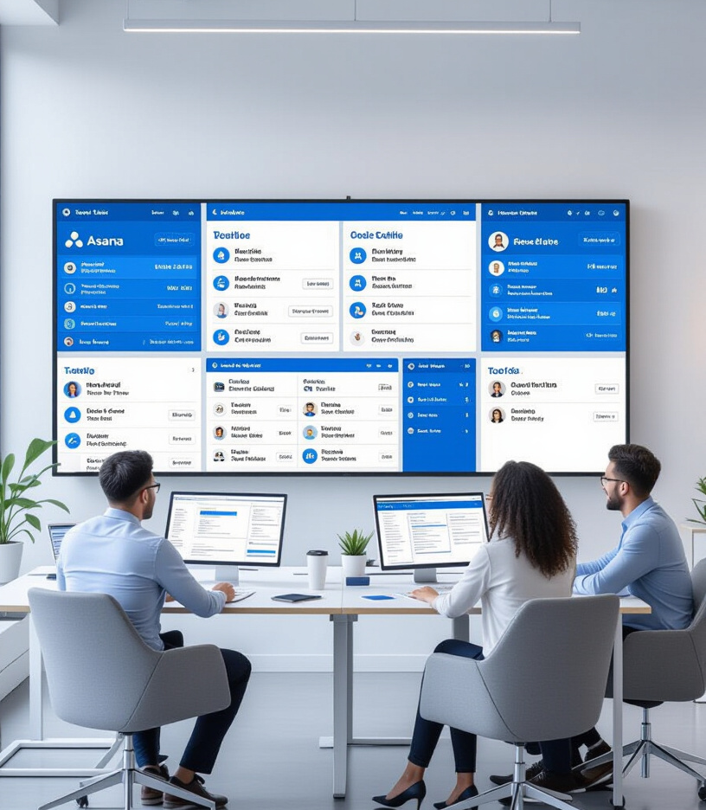
Ejemplo de decisiones basada en datos en los negocios
Caso:
Inversión en publicidad → Ventas
Pregunta clave:
¿Cuánto venderemos el próximo mes?

Slide 7

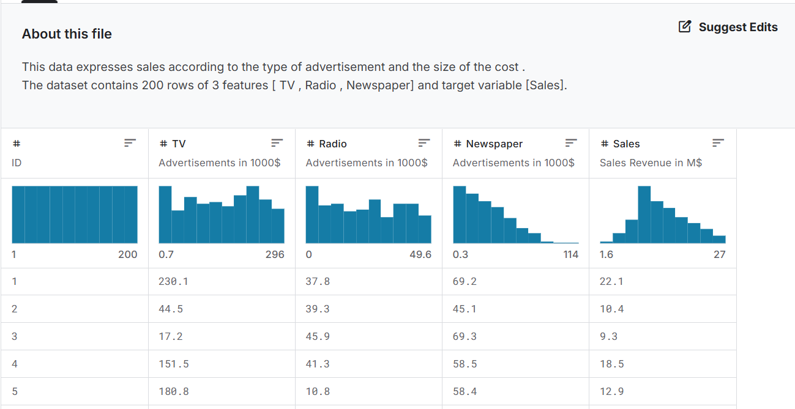
Caso práctico: Publicidad vs Ventas
Datos reales

Slide 8

Conceptos claves
Modelo: es una representación simplificada de la realidad que nos permite analizar situaciones, evaluar escenarios y apoyar la toma de decisiones.
Eficiencia: Hacer las cosas rápido y con pocos recursos (ej. un modelo sencillo que corre en segundos).
Eficacia: Acertar en el resultado (ej. predecir exactamente cual va a ser el retorno de la inversión en publicidad)
¿Vale la pena gastar 10.000€ más en tecnología para mejorar la precisión solo un 1%?

Slide 9
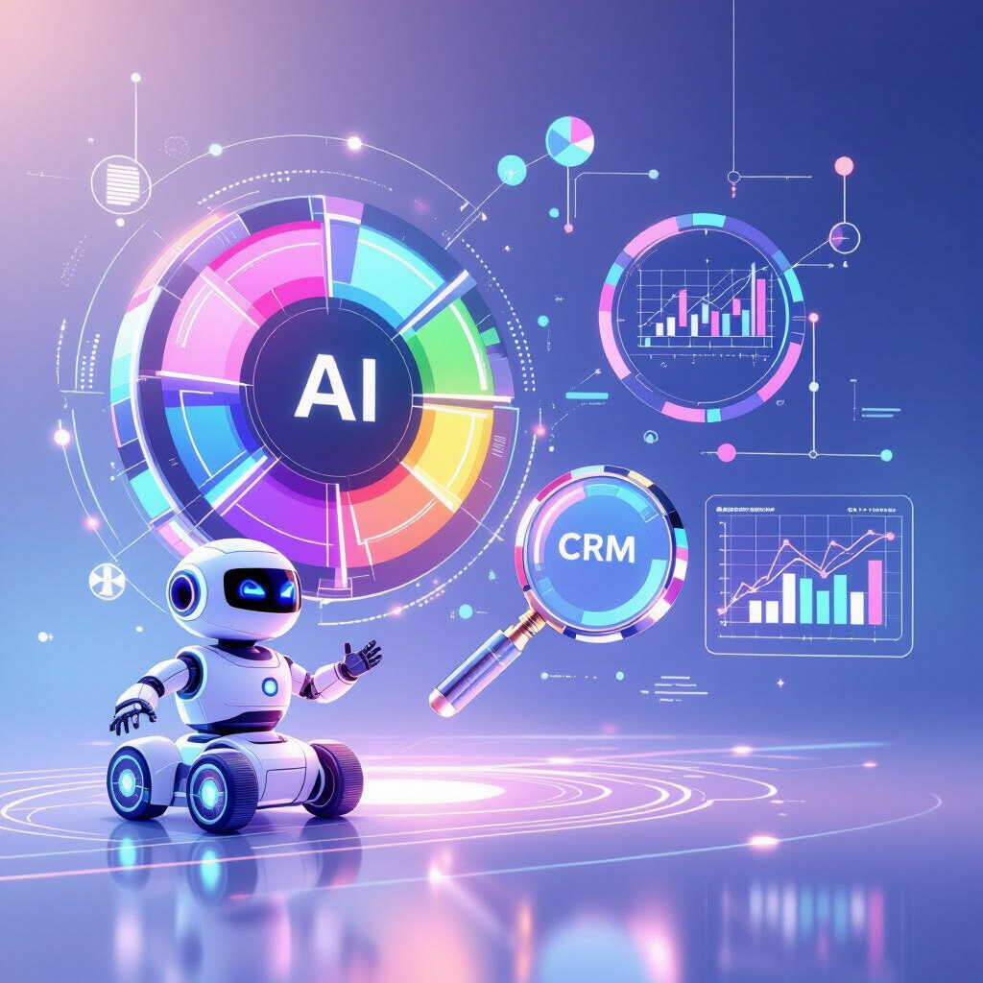
Advertencia temprana
Riesgos asociados:
Datos limitados y/o inconsistentes
Suposiciones erróneas
El modelo no “piensa”

Slide 10

Estructura del Módulo (El Mapa)
Bloque I: Fundamentos y Datos (Sesiones 1-2).
Bloque II: Predicción (Sesiones 3-4).
Bloque III: Clasificación (Sesiones 5-8).
Bloque IV: Tendencias (Sesiones 9-11).
Sesión 12: Proyecto Final.

